Slide 1
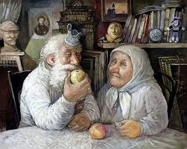
Кризисы в семье: пережить или расстаться
13 октября 2016 г.
ГУО «Институт пограничной службы Республики Беларусь»
к.психол.наук, доцент кафедры социальной и семейной психологии института психологии БГПУ
Гончарова Светлана
Notes:
https://my.mail.ru/mail/maltseva.yelena.2010/video/7163/7486.html?related_deep=1

Slide 2
Особенности современной семьи
заключение браков вне зависимости от социальной, национальной, религиозной, региональной принадлежности;
свобода заключения и расторжения брака;
в основе создания семьи – любовь как высшее человеческое чувство;
многие современные женщины не воспринимают материнство как исключительно брачный атрибут;
тенденция увеличения нуклеарных семей (семья, где супруги и их дети составляют ядро взаимоотношений, а кровные родственные связи уходят на второй план);
потребность в свободе и самостоятельности и др.

Slide 3
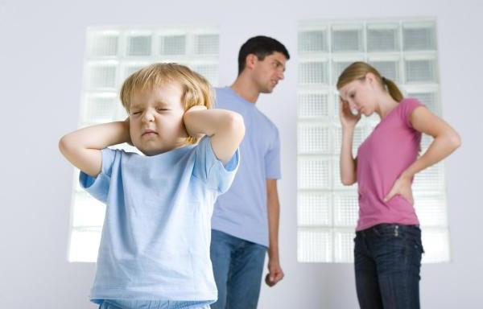
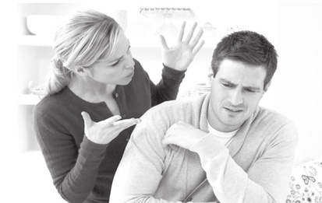
Проблемы современной семьи -снижение уровня брачности; - рост числа разводов; - наступление депопуляции; - перераспределение материально-экономических функций; - изменение типа взаимоотношений; - острое прохождение кризисных этапов на фоне экономических кризисов; - дефицит внутрисемейного общения; - дезориентация родителей в выполнении воспитательной функции и др.

Slide 4
Семья – это система, целостная единица
Системный подход, который рассматривает семью как систему.
Теоретической основой системного взгляда на семью является общая теория систем, которая была разработана в 40-е годы Людвигом фон Берталамфи.
Положения теории:
- Целое больше, чем сумма составляющих его частей.
- Все элементы и процессы, происходящие внутри семьи, взаимно влияют и взаимообусловливают друг друга.

Slide 5
2 основных закона, которым подчиняется семья как система :
Закон гомеостаза - любая система стремится сохранить существующее положение любым путём.
Закон развития – любая открытая система стремится развиваться и пройти свой путь от начала до завершения.
!!! Законы существуют и действуют одновременно

Slide 6
Кризис - лат. *перелом, переворот, решительная пора переходного состояния. Кризис - 1.Резкий, крутой перелом в чем-н. 2. Обусловленное противоречиями в развитии общества расстройство экономической жизни. 3. Затруднительное, тяжелое положение (разг.). (Толковый словарь Ожегова)
Семейный кризис – неспособность семьи восстановить стабильное состояние в ситуации постоянного давления тех требований, которые изменят семейную структуру и способы взаимодействия членов семьи (Т.Л. Крюкова)
Линиии развития семьи в ситуации кризиса
Деструктивная Конструктивная
(распад отношений) (развитие отношений)

Slide 7
Нормативные кризисы в семье − трудности, связанные с прохождением семьей основных этапов жизненного цикла (переходные моменты между стадиями жизненного цикла)
Жизненный цикл семьи – термин, который впервые был использован Э. Дюваль, это некая последовательность смены событий и стадий, которые проходит любая семья

Slide 8
Ненормативные кризисы -
кризисы, возникновение которых потенциально возможно на любом этапе жизненного цикла семьи и связано с переживанием негативных жизненных событий, определяемых членами семьи как кризисные.
Понятие связано с жизненным путем семьи.

Slide 9
8 стадий на основе такого критерия, как репродуктивная и воспитательная функции семьи : Первая стадия. Формирующаяся семья (0–5 лет), детей нет. Вторая стадия. Детородящая семья, возраст старшего ребенка до 3-х лет. Третья стадия. Семья с детьми-дошкольниками, старшему ребенку 3–6 лет. Четвертая стадия. Семья с детьми-школьниками, старшему ребенку 6-13 лет. Пятая стадия. Семья с детьми-подростками, старшему ребенку 13–21 год. Шестая стадия. Семья, «отправляющая» детей в жизнь. Седьмая стадия. Супруги зрелого возраста.
Восьмая стадия. Стареющая семья.
Стадии жизненного цикла семьи по Э. Дювалю

Slide 10
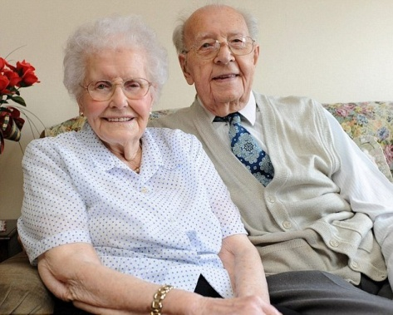
Стадии жизненного цикла по В.А. Сысенко: - совсем молодые браки – от 0 до 4 лет совместной жизни; - молодые браки – от 5 до 9 лет; - средние браки – от 10 до 19 лет; - пожилые браки – более 20 лет совместной жизни.

Slide 11
Семья, «отправляющая» детей в жизнь - этап соответствует кризису середины жизни супругов; - дети редко бывают дома; - неожиданно обостряются старые разногласия и проблемы, решение которых было отложено из-за рождения и воспитания детей; - высокая степень тревоги, переживание утраты любви, разочарование, «обесценивание» партнера и снижение чувства субъективной удовлетворенности браком; - супружеские измены и поиск другого партнера; - возрастает число разводов; - разочарование в старом, негативное переосмысление жизненных итогов и попытка «начать жизнь с чистого листа» !!! разрешение кризиса середины жизни таким образом обусловлено личностной незрелостью и неспособностью к конструктивному разрешению возрастных задач развития на основе мобилизации ресурсов прежней семейной системы

Slide 12
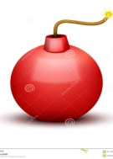
«Тяжелые» кризисы
Совпадение, одномоментность прохождения нормативного и ненормативного кризиса
Ненормативные кризисы
Нормативные кризисы

Slide 13
Типология ненормативных кризисов
Измена
Развод
Повторных брак
Горе (смерть, перинатальные потери,
суицид, больной ребенок)
Насилие и др.

Slide 14
Измена (супружеская неверность, адюльтер (фр. adultere; синоним — прелюбодеяние)
Измена – вступление лица, состоящего в браке в половую связь с лицами других брачных пар или с одинокими лицами.
Функции измен:
способ завершения супружеских отношений, констатация факта несостоятельности брака;
способ привлечения внимания брачного партнера и передачи ему метопослания (скрытый контекст) о неудовлетворении определенных потребностей;
способ сохранить супружеские отношения путем реализации потребностей, дефицит удовлетворения которых в браке ощущается довольно остро;
проигрывание семейных сценариев;
способ компенсировать чувство неполноценности, повысить самооценку.

Slide 15
Типология измен
Случайный внебрачный контакт – единичный случай, мало связанный с «конкретным лицом»*
*Не является следствием чувственных отношений, не несет угрозы браку
Сексуальные приключения – внебрачные сексуальные эпизоды , в которых особую роль играет сексуальная искушенность с элементами нового и стремление к разнообразию*
*Не является следствием чувственных отношений, не несет угрозы браку
Внебрачная связь характеризуется продолжительностью отношений и наличием эмоциональной связи**
** Угроза браку

Slide 16
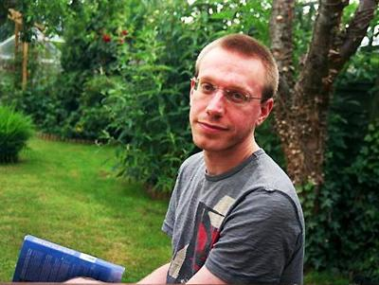
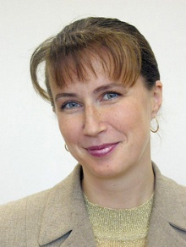
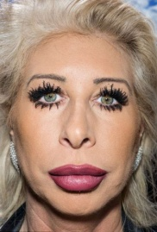
Эксперимент психологов «секрет счастливого брака»
Он/она идеален (-а)
Он/она реален (-а)
Он/она «хуже, чем есть»
Notes:
https://my.mail.ru/mail/maltseva.yelena.2010/video/7163/7486.html?related_deep=1

Slide 17
Выводы:
Кризисы закономерны (нормативные)
Кризисы ненормативные несут потенциальность позитивных изменений в развитие семьи
!!! Вспоминаем законы гомеостаза и развития
3) Формула счастливого брака - «идеализация партнера»
!!! Позитивное отношение, уважение, акцент на хорошее в качествах партнера

Slide 18
Источники: Аронс, К. Развод: крах или новая жизнь? / К.Аронс/ Пер. с англ. −М.: «МИРТ», 1995. Грюгвальд Бернис, Б. Консультирование семьи / Б. Грюгвальд Бернис, В. Макаби Гарольд. − М., Когнито-центр, 2008. Карабанова, О.А. Психология семейных отношений и основы семейного консультирования: Учебное пособие. / О.А.Карабанова. − М., 2004. Кратохвил, С. Психотерапия семейно-сексуальных дисгармоний. / С. Кратохвил. − М., 1991. Психология семейных кризисов / Олиферович Н.И., Зинкевич-Куземкина Т.А., Велента Т.Ф. −СПб: Речь, 2006.

Slide 19
Спасибо за внимание!!!

